Slide 1
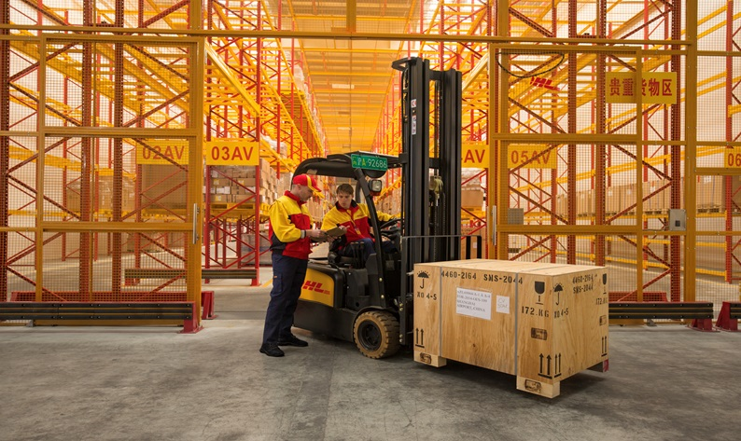
Spotkanie informacyjno-rekrutacyjne odbędzie się
09.08.2019r. w godz. 9:00-13:00
w Powiatowym Urzędzie Pracy przy ul. Wyzwolenia 17,
41-103 Siemianowice Śląskie
Jeśli chcesz skontaktować się
zadzwoń lub napisz sms:
728 494 376
Wyślij CV: pracujwdhl@dhl.com
Zapraszamy wszystkich
chętnych!
DHL rekrutuje
PRACOWNIKÓW MAGAZYNOWYCH,
do centrum logistycznego
w Sosnowcu.

